Slide 1
Banco de Dados – Ciência da Computação
Projeto de Banco de Dados
Prof. Mariane Moreira
mariane.souza@unifal-mg.edu.br
Universidade Federal de Alfenas
Instituto de Ciências Exatas
Departamento de Ciência da Computação

Slide 2
Projeto de banco de dados
Com relação ao projeto de banco de dados, até agora vimos como:
  Construir um modelo conceitual de bd (MER).
  Mapear o modelo conceitual em um modelo representacional (MR).
Até o momento não foi definido explicitamente nenhum critério de qualidade para o projeto.
  A definição/agrupamento de atributos nas entidades foi feito através de regras naturais e intuitivas.
Em nenhum momento nos preocupamos com a melhor configuração dos atributos nas relações.
  Veremos isso na aula de hoje ☺.

Slide 3
Problemas com projeto de BD
cliente(codigo, numero, rua, cidade, descricao)‏
cliente(idC, nomeC, rua, numero, cidade, descPerfil)‏
O que é numero?
O que é codigo?
O que é descricao?
Campos com significados ambíguos

Slide 4
Problemas com projeto de BD
emprestimoCliente(idC, nomeC, endC, numEm, quantia)‏
(1, Joao, Rua A, 120, Centro, E001, 20.000)‏
(2, Joao, Rua A, 120, Centro, E002, 30000)‏
Repetição desnecessária de informações...

Slide 5
Problemas com projeto de BD
Pessoa
  ID
  Nome
  Endereco
  DataNascimento
  Matricula
  Curso
  Titulacao
  Salario
Relações com baixo nível de coesão...

Slide 6
Diretrizes informais de qualidade de projeto
Semântica dos atributos e relações
  Um esquema deve ser de fácil entendimento.
  Os atributos de entidades reais diferentes devem ser agrupados em relações diferentes.
Redução de informações redundantes
  Evitar repetição de informações nas tabelas.
Impedimento de anomalias de atualização
  Evitar problemas causados por certas operações de inserção, atualização, exclusão.
Redução de valores nulos nos atributos
  Evitar desperdício de espaço.
  Evitar problemas no tratamento de funções agregadas (ex: sum, count…).
  Evitar ambiguidade no significado de um valor nulo (desconhecido, ausente).

Slide 7
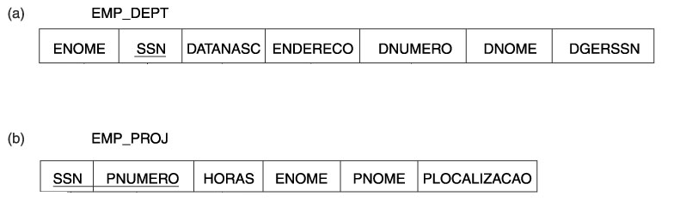
Exemplos de esquemas com problemas
Atributos pertencentes a
diferentes entidades,
agrupados em uma
mesma relação.

Slide 8
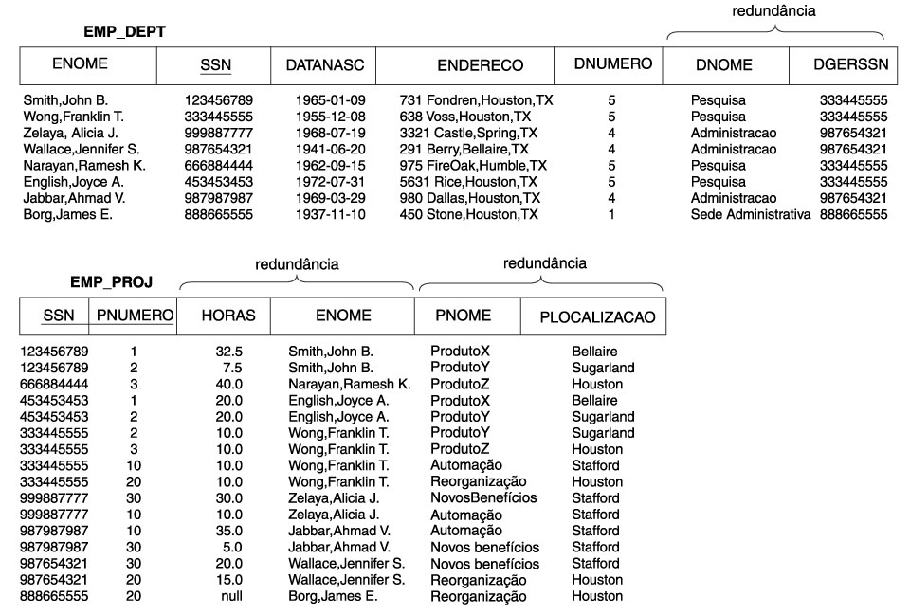
As informações de
departamento serão
repetidas redundantemente
para cada empregado
relacionado com o mesmo.
O mesmo acontece com as informações de empregado e projeto na tabela ao lado.

Slide 9
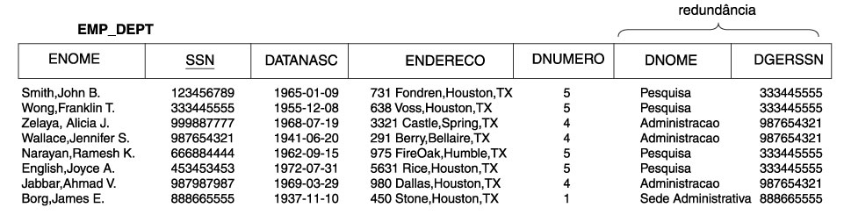
Ex. de anomalias de inserção e exclusão
Inserção de um novo departamento?
Inserção de um novo empregado em um departamento existente?
Exclusão do empregado?

Slide 10
Ex. de anomalias de inserção e exclusão
Como inserir um
novo departamento
que a princípio não
tem se quer um
empregado
trabalhando?

Slide 11
Ex. de anomalias de inserção e exclusão
Como inserir um
novo departamento
que a princípio não
tem se quer um
empregado
trabalhando?
Para inserir um novo empregado,
as informações relativas ao seu
departamento devem estar
consistentes com as informações
já definidas para este departamento
no cadastro de outro empregado.

Slide 12
Ex. de anomalias de inserção e exclusão
Como inserir um
novo departamento
que a princípio não
tem se quer um
empregado
trabalhando?
Para inserir um novo empregado,
as informações relativas ao seu
departamento devem estar
consistentes com as informações
já definidas para este departamento
no cadastro de outro empregado.
No momento de excluir
um empregado, pode ser
que ele seja o último
relacionado ao departamento.
Com isso, as informações
deste departamento são
excluídas junto com o registro
do empregado.

Slide 13
Ex. de anomalias de atualização
Se eu atualizar o valor de algum atributo de departamento?

Slide 14
Ex. de anomalias de atualização
Se atualizarmos o valor de algum atributo de um dado departamento em particular, teremos que atualizar essa mesma informação em todos os empregados que trabalham naquele departamento.

Slide 15
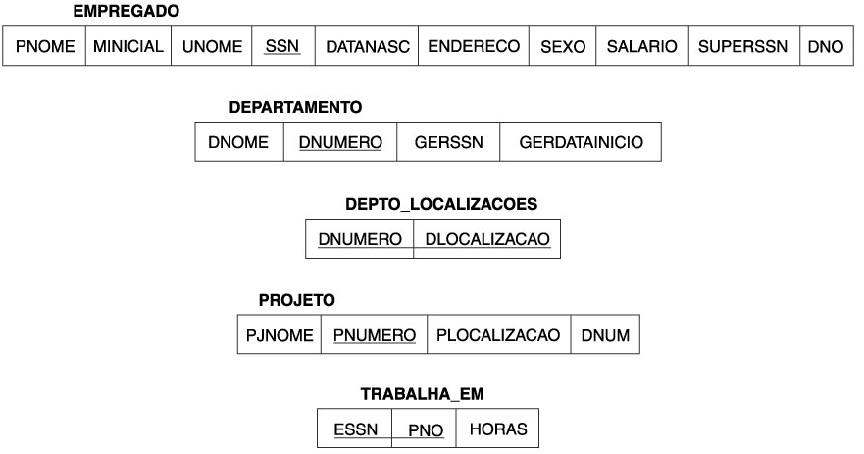
Ex. de esquema que segue as diretrizes de qualidade de projeto

Slide 16
Processo Formal para um bom projeto de BD
Normalização
  Processo formal de análise de determinados esquemas de relações para:
    Minimizar redundâncias
    Minimizar anomalias de atualização
  Consiste em projetar o esquema, de modo a atender formas normais.
    Formas normais definem, em conjunto, a maneira mais correta que um esquema deve ser projetado para atender os objetivos já definidos.
    Existem 5 formas normais (As 3 primeiras são as mais aplicadas na prática).

Slide 17
Primeira forma normal
Domínio atômico
  Elementos são considerados unidades indivisíveis.
Um esquema relacional R está na primeira forma normal se os domínios de todos os atributos de R forem atômicos.
  Atributos não podem ser compostos.
  Atributos não podem ser multivalorados.

Slide 18
Dependência Funcional
  Representa uma restrição entre dois subconjuntos de atributos α e β de uma relação r, denotada por α → β.
A dependência funcional
  α → β
se aplica na relação r se, e somente se, sempre que quaisquer duas tuplas de r concordarem nos atributos α, elas também concordem nos atributos β. Ou seja,:
t_{i}[α] = t_{j} [α] ⇒ t_{i}[β ] = t_{j} [β ] para quaisquer i,j

Slide 19
Dependência Funcional
Considere r(A,B,C,D) com a seguinte instância:
a1 b1 c1 d1
a1 b2 c1 d2
a2 b2 c2 d2
a2 b3 c2 d3
a3 b3 c2 d4
A → C é satisfeita
A DF (propriedade da relação)
pode ser observada em
instâncias da relação
Uma DF é definida segundo a
semântica dos atributos.
C → A
C → D

Slide 20
Dependência Funcional
Uma dependência funcional pode ser vista como uma restrição a ser assegurada no modelo criado.
Isso ocorre quando a semântica de dois conjuntos de atributos indicam a necessidade de assegurar a dependência funcional.
  {NumMat} → {Nome, Idade, Curso}
  {Sigla, Sala, Hora} → {CódigoTurma, Professor}
  {Sigla} → {NomeDisciplina, NCréditos}
Podemos então testar se uma relação, do jeito que foi criada, satisfaz restrições definidas por DFs.

Slide 21
Dependência Funcional
Para construir um modelo relacional consistente, é necessário conhecer todas as dependências funcionais existentes (oriundas da natureza do domínio).
  As relações devem ser construídas de modo a satisfazer essas dependências.
Algumas DFs podem ser deduzidas a partir de outras já descobertas.
Para isso existem regras de inferência...

Slide 22
Regras de Inferência - DFs
Reflexiva: se B ⊆ A ⇒ A → B
Aumentativa: se A → B ⇒ AC → BC
Decomposição: se A → BC ⇒ A → B, A → C
Aditiva: se A → B, A → C ⇒ A → BC
Transitiva: se A → B, B → C ⇒ A → C
Pseudo-Transitiva: se A → B, BC → D ⇒ AC → D

Slide 23
Ex. de dependências funcionais

Slide 24
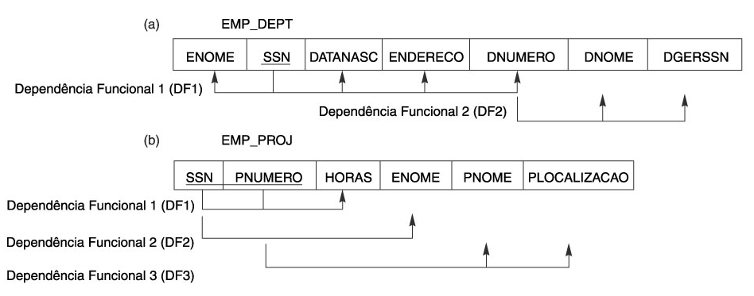
Ex. de dependências funcionais

Slide 25
Dependências total, parcial, trivial e transitiva
Dados os conjuntos de atributos X e Y, e um atributo A ∈ X :
  X →Y é dependência funcional parcial se (X - {A}) →Y
  X →Y é dependência funcional total se (X - {A}) →Y
  X →Y é dependência funcional trivial se Y ⊆ X
  X →Y é dependência funcional transitiva se existe X → Z e Z →Y, e Z não pode ser chave candidata, nem subconjunto da chave primária.

Slide 26
Segunda forma normal – 2FN
Um esquema de relação R está na 2FN se estiver na 1FN e todo atributo A que não é chave primária em T tiver dependência funcional total da chave primária.
Ex: Seja a relação abaixo...
Ela está na segunda forma normal?
Não!
Solução: Decomposição
Como decompor?
Decompor a relação em relações menores, de modo que a restrição da 2FN seja respeitada.

Slide 27
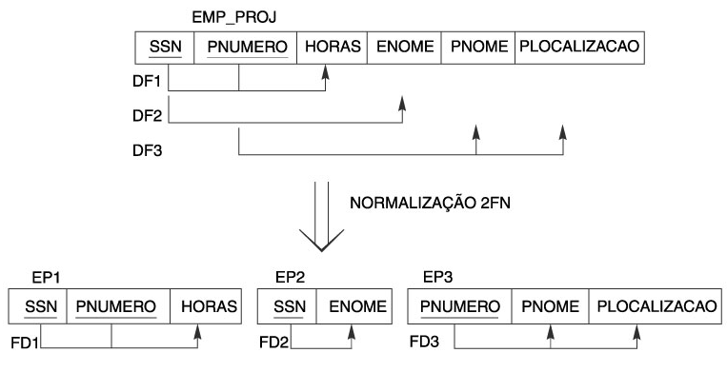
Normalização para 2FN

Slide 28
Terceira Forma Normal
Um esquema de relação está na 3FN se estiver na 2FN e nenhum atributo que não for chave primária for transitivamente dependente da chave primária.
  OU (em outras palavras)‏...
Todos os atributos não primários devem possuir dependência total, não transitiva, da chave primária

Slide 29
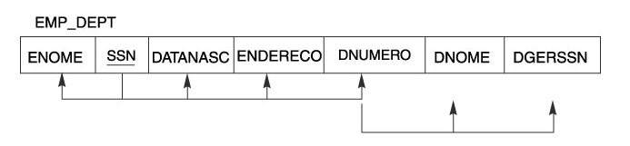
Terceira Forma Normal
Emp_Dept está na 2FN pois nenhum atributo não primário depende parcialmente da chave primária.
Mas não está na 3FN pois DGERSSN e DNOME dependem transitivamente de SSN (DGERSSN e DNOME dependem de outro atributo que não pertence a qualquer chave (dnumero)).
  SSN → DNUMERO → DNOME,DGERSSN

Slide 30
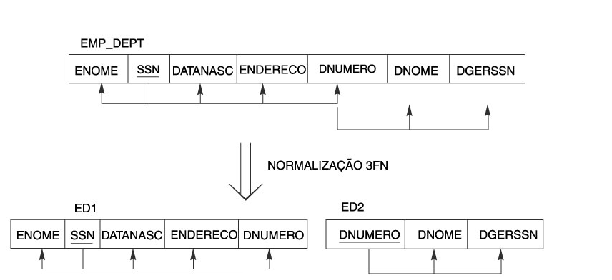
Normalização para 3FN

Slide 31
Generalização da segunda e terceira forma normal
2FN
  Um esquema de relação R está na 2FN se cada atributo não primário de R não for parcialmente dependente de nenhuma chave de R (chave primária ou candidata)‏.
3FN
  Um esquema de relação R está na 3FN se cada atributo não primário de R apresentar as seguintes condições:
    Ter dependência funcional total para todas as chaves (primária ou candidata).
    Não ser dependente transitivamente de nenhuma chave de R (primária ou candidata).

Slide 32
Exemplo
Generalização das formas normais
Domínio de Lotes

Slide 33
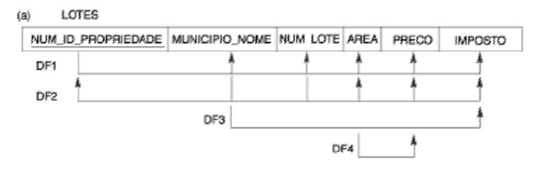
Ex. domínio de lotes
Considere que MunicipioNome e NumLote são
Chaves candidatas pois identificam unicamente a relação

Slide 34
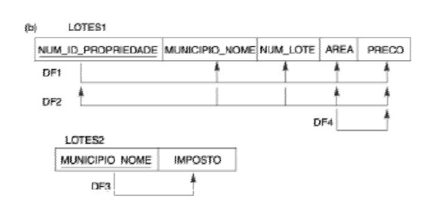
Ex. domínio de lotes
Considere que MunicipioNome e NumLote são
Chaves candidatas pois identificam unicamente a relação

Slide 35
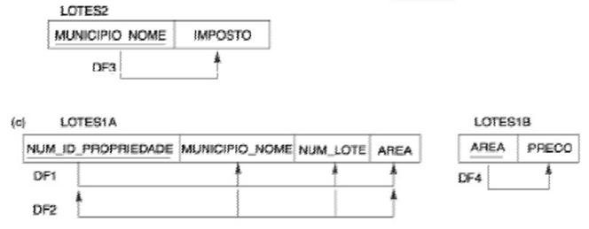
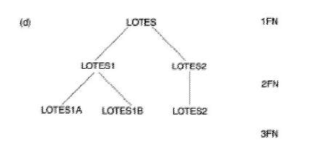
Ex. domínio de lotes
Considere que MunicipioNome e NumLote são
Chaves candidatas pois identificam unicamente a relação

Slide 36
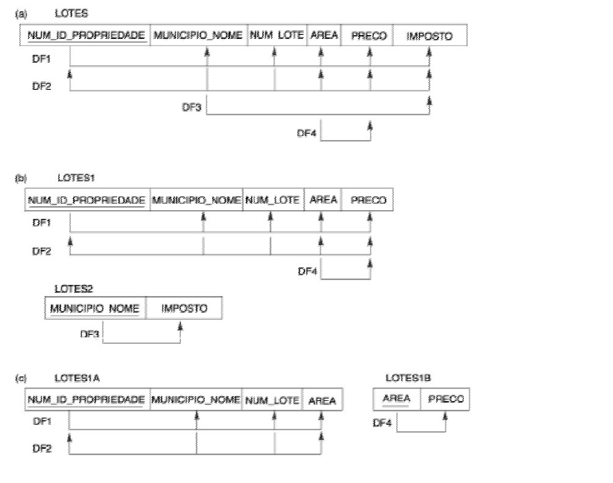
Considere que MunicipioNome e NumLote são
Chaves candidatas pois identificam unicamente a relação

Slide 37
Algoritmo de decomposição 3FN
seja F o conjunto de dependências funcionais existente
i := 0;
para cada dependência funcional α → β em F faca
se nenhum dos esquemas R_{j}, j = 1, 2, ..., i contém α β
entao
i := i + 1;
R_{i} := α β ;
fimse
fimpara
se nenhum dos esquemas Rj, j = 1, 2, ..., i contém uma chave candidata para R
entao
i := i + 1;
R_{i} := qualquer chave candidata para R;
fimse
retorne (R₁, R₂,..., R_{i})‏
como chave primária
ou candidata

Slide 38
Algoritmo de decomposição 3FN - exemplo
R = (nomeAg,nomeC, nomeG,númeroS)‏
F = {
  Df1: nomeG → númeroS
  Df2: nomeC, nomeAg → nomeG}
Chave: {nomeC, nomeAg}
  i=0
  Loop
  para Df1
    R1 = {nomeG, númeroS } (i=1)‏
  i=1, para Df2
    R2 = {nomeC, nomeAg, nomeG}
Teste de chave candidata
{nomeC, nomeAg} ⊆ R2, então não cria outra relação

Slide 39
Considerações finais
1FN, 2FN, 3FN são consideradas para cada relação:
  O BD é considerado normalizado para uma determinada FN quando todas as suas relações estiverem nessa FN
Normalização: decomposição de relações:
  ☺ aumenta consistência;
  ☹ reduz desempenho ⇒ operações de junção.

Slide 40
EXERCÍCIO: Liste todas as dependências funcionais satisfeitas pela relação da figura:
A
B
C
a1
b1
c1
a1
b1
c2
a2
b1
c1
a2
b1
c3

Slide 41
Exercícios
Considere a seguinte relação:
VENDA_CARRO (Num_carro, Data_venda, Num_vendedor, Comissão_porc, Desconto_tempo)
Suponha que um carro possa ser vendido por vários vendedores. Dependências adicionais são:
Data_venda → Desconto_tempo
Num_vendedor → Comissão_porc
Essa relação está na 1FN, 2FN, 3FN? Por quê? Caso não esteja na 3FN, aplique o algoritmo de decomposição para a 3FN e mostre as relações resultantes.

Slide 42
Exercícios
Nos exercícios seguintes, normalize as relações de forma que todas as relações resultantes estejam na forma normal mais restrita.
Considere a 1FN, a 2FN e a 3FN.

Slide 43
Exercícios
Para cada FN:
Se necessário, identifique quais as dependências funcionais que se aplicam sobre R;
Identifique e justifique se R encontra-se ou não na forma normal em questão; e
Caso R sendo analisada não se encontre na forma normal em questão, normalize-a, especificando as relações originadas.

Slide 44
Exercícios
1)vendedor ( nro_vend, nome_vend, {clientetel
(nro_cli, nome_cli)} )
As seguintes dependências funcionais devem
ser garantidas na normalização:
nro_vend→nome_vend
nro_cli→nome_cli
Observação: considere que um vendedor
pode atender diversos clientes, e um cliente
pode ser atendido por diversos vendedores.

Slide 45
Exercícios
2)aluno ( nro_aluno, cod_depto, nome_depto,
sigla_depto, cod_orient, nome_orient,
fone_orient, cod_curso )
As seguintes dependências funcionais devem ser garantidas na normalização:
cod_depto → {nome_depto, sigla_depto};
cod_oriente → {nome_orient, fone_orient};
nro_aluno →{cod_depto, cod_orient, cod_curso};
Observações adicionais: -> próximo slide

Slide 46
Exercícios
um aluno somente pode estar associado a um departamento;
um aluno cursa um único curso;
um aluno somente pode ser orientado por um único orientador.

Slide 47
Próxima aula...
Correção exercícios Normalização

